Slide 1
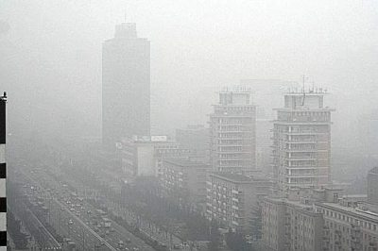
Il mio amico Codalunga
Stefano è un bambino di nove anni. Vive in una grande città, dove l’aria è sporca e pizzicosa, il cielo è grigio. Stefano deve stare sempre dentro casa, con le finestre chiuse altrimenti si ammala ai polmoni.

Slide 2
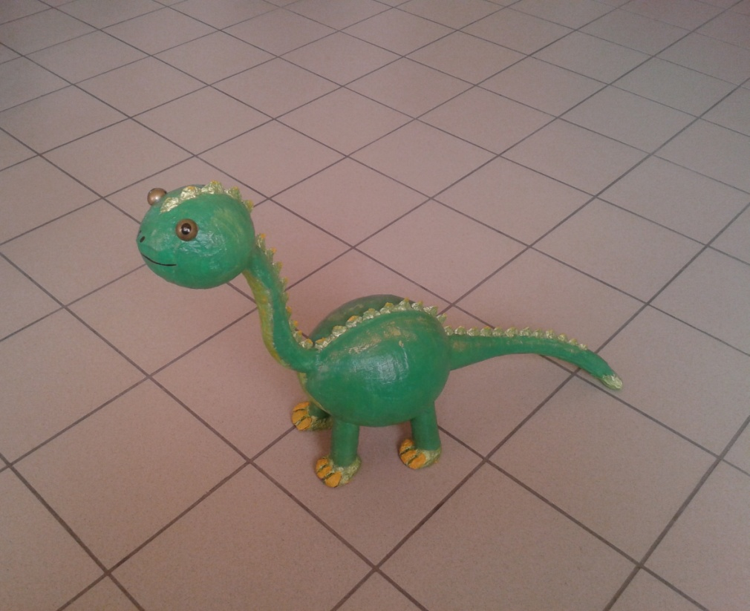
In casa passa il tempo a giocare con il suo amico dinosauro Codalunga.
Codalunga è un brontosauro grande e verde, col musone largo e tondo, gli occhioni grandi grandi, con uno sguardo buono e simpatico.

Slide 3
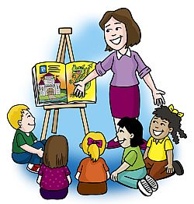
Un giorno in classe di Stefano,è venuta una professoressa che ha raccontato una storia di alcune polveri d’amianto che provocano danni alla salute.
L’amianto rappresenta un rischio per la salute se le sue fibre sono presenti nell’aria e se queste vengono respirate. Le fibre, come minuscoli aghi, si piantano nei polmoni e, a poco a poco, ti ammalano. I manufatti contenenti amianto più diffusi sono naturalmente le lastre di eternit piane o ondulate utilizzate per copertura in edilizia.

Slide 4
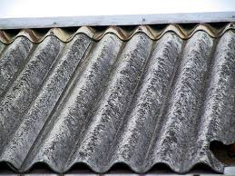
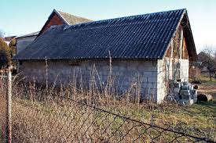
Stefano ritorna a casa, e affacciandosi alla finestra, vede che la maggior parte dei tetti delle case, sono ricoperti di eternit. Va in camera sua, abbraccia il suo amico dinosauro e si mette a piangere.

Slide 5


“Se potessi, vorrei essere un mago per poter salvare l’ambiente: farei una magia per far scomparire tutte queste polveri e tutte le cose che inquinano”

Slide 6
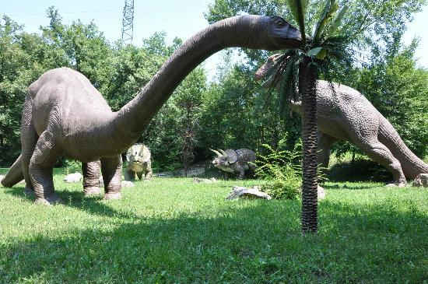
Di notte , Stefano sogna il suo amico Codalunga che lo aiuta a ripulire la città da quelle terribili polveri . Ma al mattino quando si sveglia il dinosauro è scappato dal suo sogno. Apre la finestra e vede un enorme brontosauro che passeggia in cortile.
Si avvicina e, invece di spaventarsi, vista la sua enorme mole, il bimbo gli sorride e gli dice: “Che bello! Tu sei un vero dinosauro?!” “Sì sono Codalunga. Sono venuto per aiutarti a ripulire la città. Ora chiamerò i miei amici così insieme faremo più in fretta”.

Slide 7
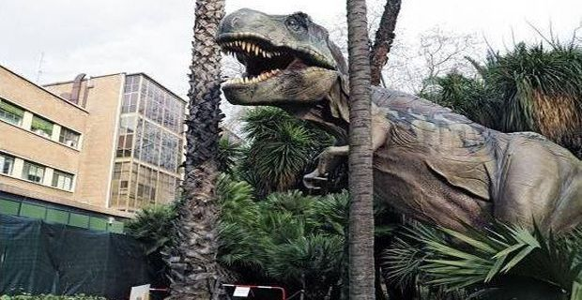
Ed ecco che, nel cortile apparvero altri tre dinosauri enormi: Trito il t-rex, lo Stego, lo stegosauro e Brillino il piccolo diplodoco.
Stefano salì sulla testa di Codalunga e insieme agli altri dinosauri iniziò a mangiare i tetti delle case fatti di eternit.

